Slide 1
AG TTPA 12 sept 2023
Rapport Financier sept 2022-sept 2023
Michel Pidoux, trésorier

Slide 2
Compte de résultats: Recettes -Soldes
 | 2022-2023 | N-1
DONS (1) | 2 312 | 680
Abandons de frais/ bénévoles (2) | 199 | 703
ADHESIONS (3) | 1 140 | 1 445
Résultat d’exploitation: | 2 642,96 | 1 815,55
(1) Dons (+ 1600€) surtout suite aux formations
(2) Comptés en recettes et en dépenses- défiscalisables)
(3) Baisse des adhésions- période en cours

Slide 3
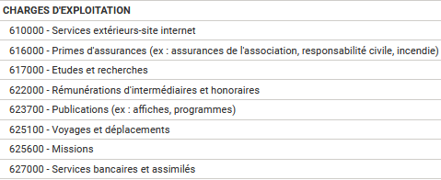
Compte de Résultat N/ N-1- DEPENSES
DEPENSES | 2022-2023 | N-1
Services extérieurs: logiciel, site internet | -560 | -143
Assurance Maïf | -122 | -62
étude observationnelle | 0 | -703
Abandons de frais: déplacements, missions | -71 -127 | 0
Services bancaires | -177 | 0
TOTAL | -1066 | -1013
N N-1
dont Assoconne. 348€
MAIF
1ère étude observ
kakémono
Abandons de frais
Des sommes similaires

Slide 4
Bilan global Dépenses / Recettes / Soldes du 1er sept 2022 au 31 août 2023. Comparaison N/N-1
BUDGET | DEPENSES = année N-1 | RECETTES= + 1500/N-1 | SOLDE= +1500/N-1
Année 2022-2023 | 1067 | 3889 | 2822
Fonctionnement | 1067 | 3179 | 2112
Vohimana (1) | 0 | 740 | 740
Non affecté à un budget | 0 | 0 | 0
EN CAISSE au 31/08/2023 Crédit Coop. |  | Avec cumul /solde année précédente: | 5 545 €
Vohimana (1): soutien ponctuel sur le paludisme (médicaments, tests)

Slide 5
Quelles orientations budgétaires nouvelles? - un compte spécifique pour le soutien aux activités Santé de Vohimana et au suivi des résultats sur plusieurs années ? - un appel aux dons pour une fourniture d’eau et d’électricité au village d ’Ambavaniasy / Vohimana ?
Rapport Financier sept 2022-sept 2023
Michel Pidoux, trésorier

